Slide 1
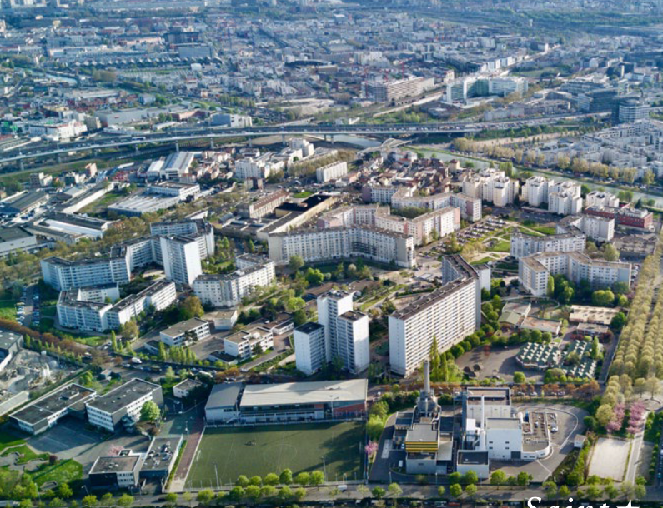
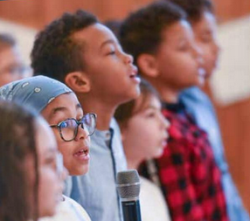
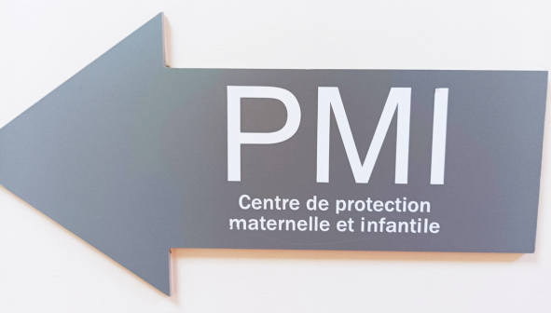
Corso di formazione: Sopravvivere al digitale
Modulo 4 - Gruppo linguistico genitore-bambino
www.survivingdigital.eu

Slide 2
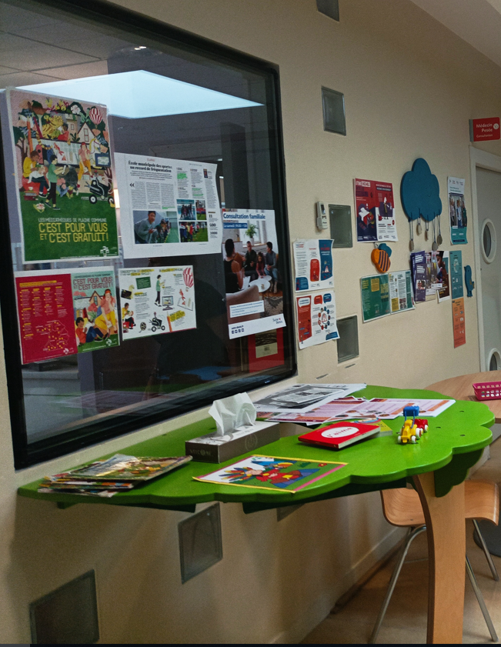
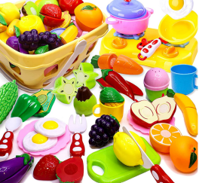
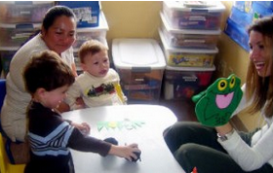
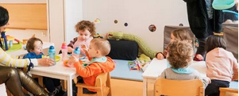
Introduzione
Obiettivi
Competenze affrontate e risultati di apprendimento
Conoscenze teoriche
Tecniche
Casi studio e Attività
Suggerimenti e consigli

Slide 3
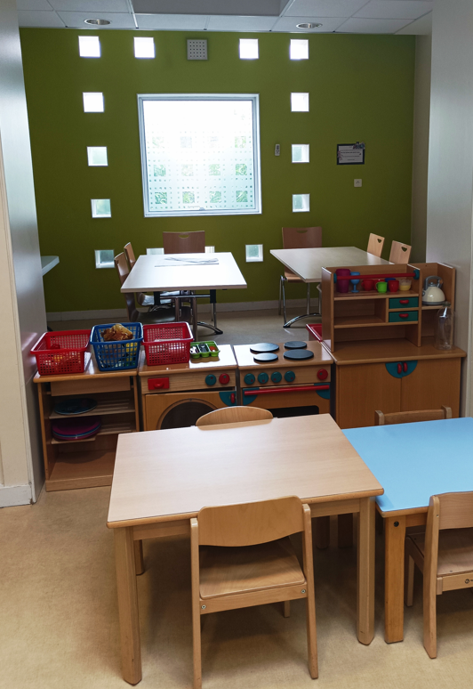
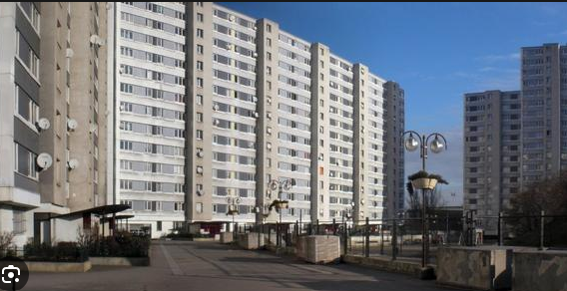
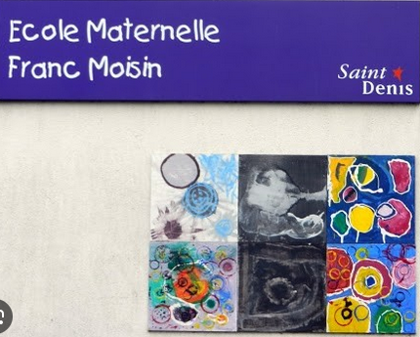
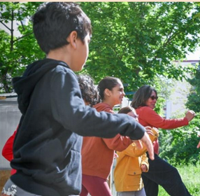
Introduzione
Nei Paesi con centinaia di popolazioni straniere con lingue madri diverse, molti bambini non sono in grado di parlare correttamente o non parlano affatto la lingua ufficiale del nuovo Paese in cui vivono quando iniziano la scuola dell'infanzia (2½/3 anni). Questo è vero soprattutto se hanno avuto poche interazioni con altri adulti e bambini nell'ambito della cura dei bambini o delle attività collettive o nell'ambiente familiare. Per questo motivo i genitori sono tentati di dare loro dispositivi tecnologici per tenerli occupati.
Questo modulo formativo prende spunto da un programma che è stato realmente messo in atto in uno dei comuni francesi a più alto tasso di popolazioni straniere e propone di aiutare a identificare i bambini con ritardi linguistici e sostenere i genitori per migliorare l'acquisizione del linguaggio orale e permettere a questi bambini di integrarsi di più nel contesto socio-culturale del posto evitando la sovraesposizione agli schermi.
Questo programma è stato attuato nel quartiere urbano Franc Moisin di Saint-Denis, caratterizzato da una popolazione problematica, con una grande presenza di stranieri.
Da diversi anni i professionisti, e in particolare gli insegnanti, mettono in guardia dai problemi linguistici dei bambini piccoli (2/4 anni). per alcuni, questi problemi sono legati anche all'uso massiccio degli schermi.
I professionisti (logopedisti, professionisti della prima infanzia PMI) hanno proposto un programma per rafforzare le competenze linguistiche dei bambini, con il coinvolgimento dei genitori.
La formazione:
un gruppo di sensibilizzazione al linguaggio - 5 bambini (con i genitori) identificati dall'insegnante come portatori di un ritardo del linguaggio orale
1 ora (45 minuti di animazione) - Sessione di 3 mesi - Ogni settimana: la partecipazione è fortemente raccomandata, per rendere i genitori consapevoli del loro ruolo.
Piccoli laboratori durante la sessione, che promuovono la stimolazione individuale e interindividuale, soprattutto tra genitore e bambino.
1 o 2 laboratori durante la sessione, per promuovere la stimolazione individuale e interindividuale, soprattutto tra genitore e bambino.
Animazione da parte di professionisti della prima infanzia con il supporto di un logopedista locale.

Slide 4
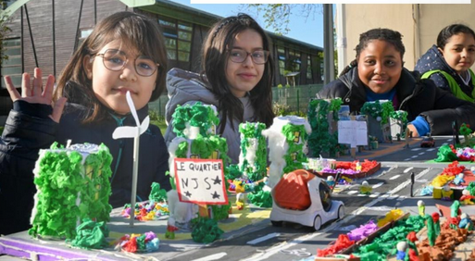
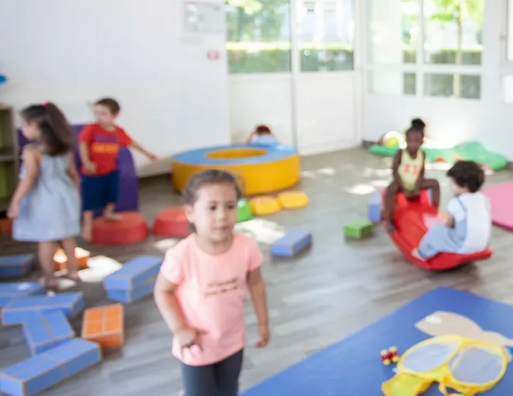
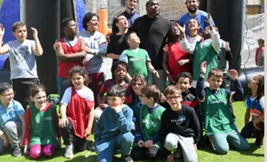
Obiettivi
Gli obiettivi principali di questo modulo sono:
Sviluppare il linguaggio orale dei bambini. Migliorare le competenze linguistiche concentrandosi sulle capacità dei bambini.
Coinvolgere attivamente i genitori nell'aiuto allo sviluppo del linguaggio attraverso sessioni e laboratori che incoraggino l'interazione e la stimolazione individuale e interindividuale tra genitore e bambino.
Dare agli adulti gli strumenti per continuare questo lavoro e rafforzarsi nel loro ruolo di genitori, organizzando workshop e incontri informativi regolari, sessioni educative continue, materiale educativo come libri, giochi o risorse online che possono essere utilizzati a casa per continuare a stimolare il linguaggio e incoraggiare l'interazione con i loro figli.
Creare comunità di sostegno tra i genitori che partecipano al programma, dove possono condividere esperienze, strategie efficaci e offrirsi reciprocamente sostegno e incoraggiamento per raggiungere lo stesso obiettivo.
.

Slide 5
Competenze trattate
01
Bambini: Stimolare il linguaggio, compreso il parlato e tutte le forme di scambio
02
Bambini: Imparare a inserire le parole nella vita di tutti i giorni
03
Bambini: Recuperare semplici ritardi linguistici del 1° anno di vita
04
Genitori : Suscitare il desiderio di scambio tra genitori e figli
05
Genitori: Imparare a conoscere le specificità dei bambini in un contesto poliglotta

Slide 6

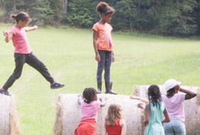
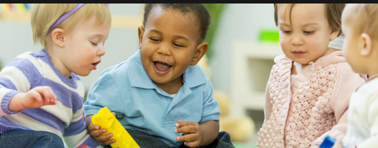
Quali sono i risultati dell'apprendimento?
Miglioramento delle competenze linguistiche dei bambini: Osservare i miglioramenti nelle competenze linguistiche, come l'espansione del vocabolario, la comprensione verbale e la capacità di comunicare e interagire.
Coinvolgimento dei genitori: Misurare il coinvolgimento e la partecipazione dei genitori potrebbe essere un indicatore di successo. Una maggiore consapevolezza del ruolo dei genitori e un maggiore coinvolgimento nelle attività di sviluppo linguistico potrebbero dimostrare l'efficacia del programma.
Valutazione del comportamento dei bambini: Osservare se i bambini mostrano un aumento della fiducia, della partecipazione e dell'interazione sociale attraverso il linguaggio può essere un segno di miglioramento.
Monitoraggio a lungo termine, valutando il mantenimento dei progressi nel tempo. Il monitoraggio a lungo termine potrebbe rivelare quanto efficacemente i genitori applicano le conoscenze acquisite e quanto i bambini continuano a sviluppare le loro competenze linguistiche nel tempo.
L'obiettivo è quello di valutare non solo i progressi immediati dei bambini, ma anche l'impatto a lungo termine del programma sull'ambiente familiare e sull'interazione genitori-bambini, per garantire un sostegno continuo allo sviluppo del linguaggio.

Slide 7
Conoscenze teoriche
Nel 2018, la Haute Autorité en Santé (HAS) ha istituito un gruppo di lavoro sulla salute dei bambini piccoli. Le conclusioni del gruppo di lavoro dell'HAS sul linguaggio:
Lo screening dei disturbi del linguaggio orale nei bambini dai 3 ai 6 anni deve essere sistematico, anche in assenza di disturbi.
All'età di 4 anni, il gruppo di lavoro si posiziona per l'uso e lo sviluppo di strumenti di tipo ERTL 4 e propone di effettuare studi longitudinali per questi strumenti. Nel caso del bilinguismo e dei disturbi del linguaggio orale, il colloquio con i genitori cercherà di identificare i disturbi del linguaggio nella lingua madre.
Per quanto riguarda in particolare lo strumento ERTL4 per l'identificazione dei disturbi del linguaggio nei bambini di 4 anni, questo strumento è stato convalidato dall'HAS (2005 "Raccomandazioni per la pratica clinica - Proposte relative allo screening individuale nei bambini di età compresa tra 28 giorni e 6 anni, destinate ai medici di medicina generale, ai pediatri, ai medici delle PMI e ai medici scolastici").
Perché testare il linguaggio a 4 anni?
La documentazione sanitaria sottolinea l'importanza di esaminare il linguaggio all'età di 4 anni, che è l'età ideale per lo screening dei ritardi e dei disturbi del linguaggio. Purtroppo, 1 bambino su 5 soffre di un ritardo o di un disturbo del linguaggio all'età di 4 anni che ne compromette il futuro scolastico, professionale e sociale. La maggior parte di questi bambini, se non viene identificata e trattata precocemente, 5 anni dopo avrà un insuccesso scolastico. Al contrario, nella stragrande maggioranza dei casi, i bambini presi in carico saranno in grado di recuperare o compensare il loro disturbo.
4 anni è l'età giusta
A 4 anni, i bambini tipicamente padroneggiano la lingua madre, dimostrando competenze vocali, linguistiche e conversazionali che facilitano la comunicazione e l'apprendimento. Sebbene sia importante monitorare il linguaggio fin dai primi mesi, lo screening sistematico per problemi linguistici non è solitamente incoraggiato fino a questa età, poiché prima i progressi linguistici variano notevolmente e non sempre indicano patologie.
4 è l'età limite
Per una serie di ragioni, i bambini possono incontrare difficoltà nello sviluppo del linguaggio. In questi casi, loro e le loro famiglie hanno bisogno di un aiuto speciale per recuperare il tempo perduto o compensare i deficit, in modo che ciò che hanno imparato si inserisca nella sua "nicchia biologica" (Rondal) durante il periodo critico. In seguito, i miglioramenti saranno faticosi e instabili.

Slide 8
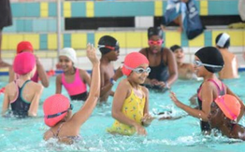
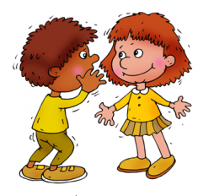
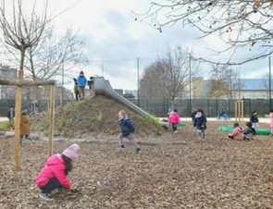
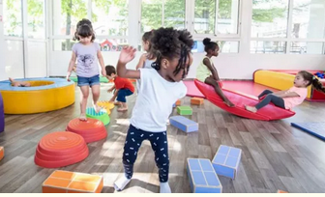
Tecniche
Linee guida per genitori e insegnanti sul linguaggio
Bambino di 2 o 3 anni che comunica in classe e/o in famiglia ma:
Come si esprime il bambino?
E la sua comprensione?
E il suo comportamento?
Un bambino che "non parla" (parole distorte, suoni strani)
Un bambino che disturba il gruppo / non vuole partecipare alle attività
Presentare ai genitori il gruppo di sensibilizzazione linguistica
Focus sulle sessioni stesse e sul ruolo dei genitori
Cerchiamo di identificare tecniche e strategie specifiche che possono essere messe in atto per favorire i progressi nelle competenze linguistiche dei bambini e coinvolgere i genitori:
Programmi di lettura condivisa?
Attività linguistiche integrate anche con l'utilizzo di app didattiche e interattive
Supporto linguistico a casa: Fornire materiali e risorse ai genitori per aiutarli a sostenere lo sviluppo linguistico dei loro figli a casa.
Sessioni di apprendimento per famiglie: e creazione di gruppi di scambio.
Feedback e comunicazione continua.
Coinvolgimento della comunità: Coinvolgere la comunità locale, come le biblioteche, i centri culturali o le organizzazioni educative, per fornire ulteriori risorse e opportunità di apprendimento a bambini e genitori.

Slide 9
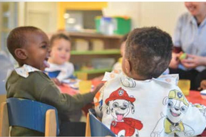
Attività: canzoni, foto e ricordi...
Gruppo target: Bambini a partire dai 3 anni - Durata delle sessioni: da 45 a 55 min.
È importante alternare brevi sequenze di 5-10 minuti al massimo - alternando la posizione, da in piedi a seduto, parlando o cantando, guidando l'attenzione e il corpo in modi diversi.
Coinvolgere i genitori nello svolgimento delle sessioni e vedere come si immergono nei temi proposti.
Un tema per sessione. I temi possibili, che vengono scelti nella sessione precedente con genitori e bambini: il corpo e le sue diverse parti, i vestiti, i trasporti, gli animali, il mercato, le emozioni, i colori...
5 min: un rituale iniziale come una canzone di presentazione. Ad esempio, i bambini si dispongono in cerchio, con il genitore accanto a loro, ogni genitore e bambino salutano e danno il loro nome e poi cantano tutti insieme la canzone di presentazione.
Fateli sedere in cerchio.
5 min - Prendete una foto del tema della sessione precedente e chiedete a turno se la ricordano - fate ripetere a tutti i bambini il nome dell'immagine.
Max 10 min: Comprensione / pronuncia / attenzione - scegliere 10 immagini relative al tema del giorno - prendere immagini semplici e a colori - dalla vita quotidiana - disegni o foto, a colori - farle indovinare e ripetere tutti insieme e poi a turno - chiedere a tutti quale immagine preferiscono (bambini e genitori).
Max 10 min - suonare una breve canzone (non più di 2 minuti) legata al tema della sessione - tutti chiudono gli occhi e ascoltano - si può ripetere l'ascolto più volte - cercare di cantare il ritornello tutti insieme se possibile - muovere le mani, poi i piedi, poi la testa a ritmo - Tempo di canzoni di movimento/danza.

Slide 10

Attività: Uso di immagini da colorare...
Max 10 min - preparare immagini da colorare legate al tema - ogni bambino sceglie un'immagine, deve darle un nome - e sceglie i colori da colorare nominandoli - far ripetere le immagini e i colori all'educatore e al genitore - far colorare l'immagine - alla fine, tornare al cerchio e ogni bambino ricorda il nome della sua immagine e i colori scelti.
Oppure potete raccogliere vecchie riviste o foto con immagini diverse - chiedete ai bambini di trovare un'immagine legata al tema - chiedete loro di darle un nome, di ritagliarla e di incollarla su un grande foglio con le immagini degli altri bambini, separandole per tema.
Max 10 min - Scegliere una sfida per la prossima sessione dei genitori, basata sugli esercizi del giorno - discutere con i genitori (e i bambini) per scegliere insieme una sfida da fare durante la settimana - potrebbe essere imparare la filastrocca, o colorare un altro disegno, ripetere i nomi imparati durante la sessione....
Decidete insieme il tema della prossima sessione - per aiutarli, proponete diversi argomenti della sessione (spiegando il tema) e vedete se qualcuno ha un'altra idea - poi fate una votazione (alzando la mano per scegliere il tema, se necessario) sia per i bambini che per i genitori.
5 minuti: un rituale di chiusura, una canzone di arrivederci (sempre la stessa).

Slide 11
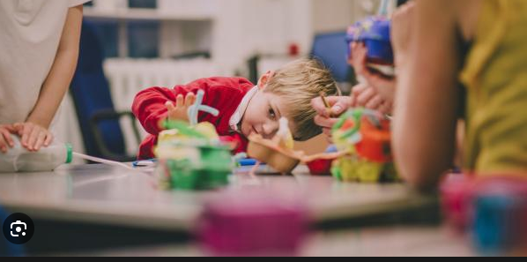
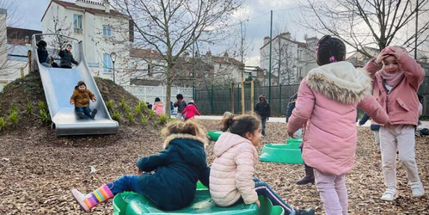
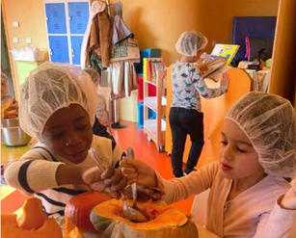
Attività: una sessione sul tema dei frutti.
5 minuti: ogni genitore e bambino si dispongono in cerchio, salutano (dicendo il loro nome) - tutti insieme cantano la canzone rituale iniziale. Fateli sedere in cerchio.
5 min - Prendete una foto del tema della sessione precedente e chiedete a turno se la ricordano - fate ripetere a tutti i bambini il nome dell'immagine.
10 min: Creare immagini indovinate con frutti comuni (max 8-10): mela, banana, uva, albicocca, fragola, limone, ... si possono anche avere oggetti/giochi sul tema in modo che i bambini possano toccarli e manipolarli, dandone il nome.
Fate indovinare e ripetere i nomi tutti insieme e poi, a turno, chiedete a tutti (bambini e genitori) quale frutto preferiscono.
10 min - Momento della canzone di movimento/danza esempio ascoltare la canzone (senza mostrare il video, solo il suono) - cercare di trovare i frutti nominati nella canzone e raccogliere le immagini - attaccarle in fila su un grande foglio di carta alla parete - ripetere la canzone tutte le volte necessarie, il bambino chiede al genitore cosa vuole mangiare e glielo dà ripetendo il nome del frutto.
Max 10 min - preparare immagini di frutta da colorare - ogni bambino sceglie un'immagine, deve darle un nome - e sceglie i colori da colorare nominandoli - far ripetere le immagini e i colori all'educatore e al genitore - far colorare l'immagine - alla fine, tornare al cerchio e ogni bambino ricorda il nome della sua immagine e i colori scelti.
10 min
Obiettivo per la prossima sessione: discussione con il gruppo - per esempio cercare di ricordare e nominare i frutti che hanno mangiato durante la settimana. Ogni bambino porta a casa 3 immagini di frutta da colorare e mostrare nella sessione successiva.
Rituale di chiusura, una canzone per salutare (sempre la stessa) e tutti dicono "arrivederci”.

Slide 12
Suggerimenti e indicazioni
01
Durata delle sessioni: prevedere 45 minuti anziché 1 ora, per avere la piena attenzione di bambini e genitori.
02
Organizzazione delle sessioni: fissare gli obiettivi prima di ogni sessione (obiettivi per i bambini / obiettivi per i genitori).
03
Strumenti: uso di media diversi per parlare dello stesso tema
04
Attività: immaginare attività che possano essere riprodotte facilmente a casa e a costo zero per le famiglie.
05
Gruppo: far lavorare il genitore con altri bambini e aiutarlo nei laboratori per limitare l'effetto competizione

Slide 13
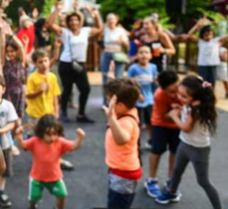

credito fotografico Journal de Saint Denis https://ville-saint-denis.fr/journal
Consiglio dipartimentale Senna Saint Denis
https://seinesaintdenis.fr/
Fine del modulo
Vi ringraziamo per aver letto questo modulo e speriamo vi sia piaciuto e che abbiate appreso alcune informazioni utili. Questo modulo fa parte del corso di formazione Surviving Digital; gli altri moduli sono disponibili sul nostro sito web. Tenetevi aggiornati sul progetto seguendoci sui nostri canali social!
www.survivingdigital.eu

